Slide 1
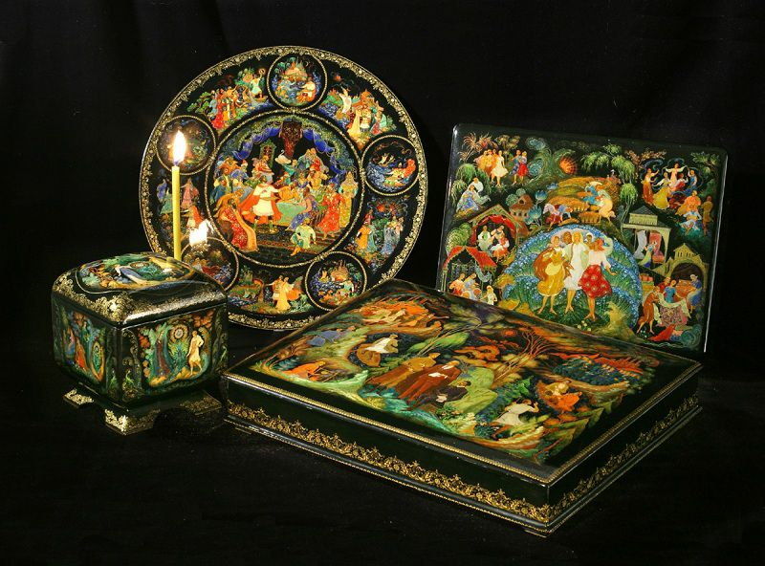
Палехская роспись – сказка на ладони

Slide 2
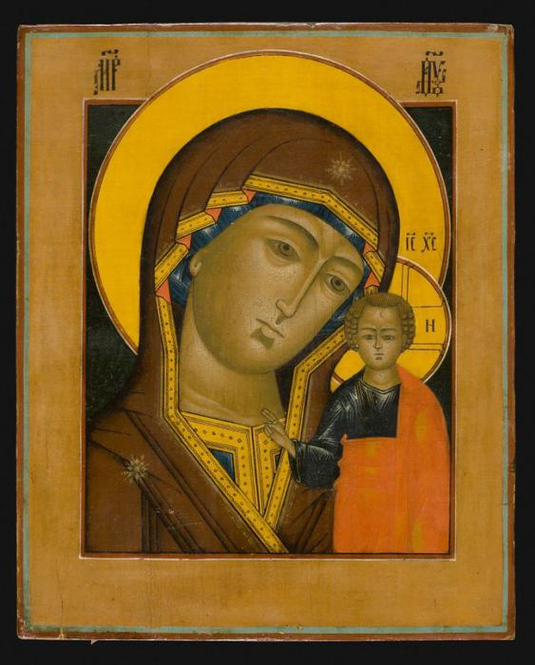
Иконописные корни палехской росписи.
В окружении лесов да вдали от больших дорог, вдоль живописной речки Палешки. Жили в селе обособленно, торговцы практически не захаживали. Местные художники писали иконы.

Slide 3
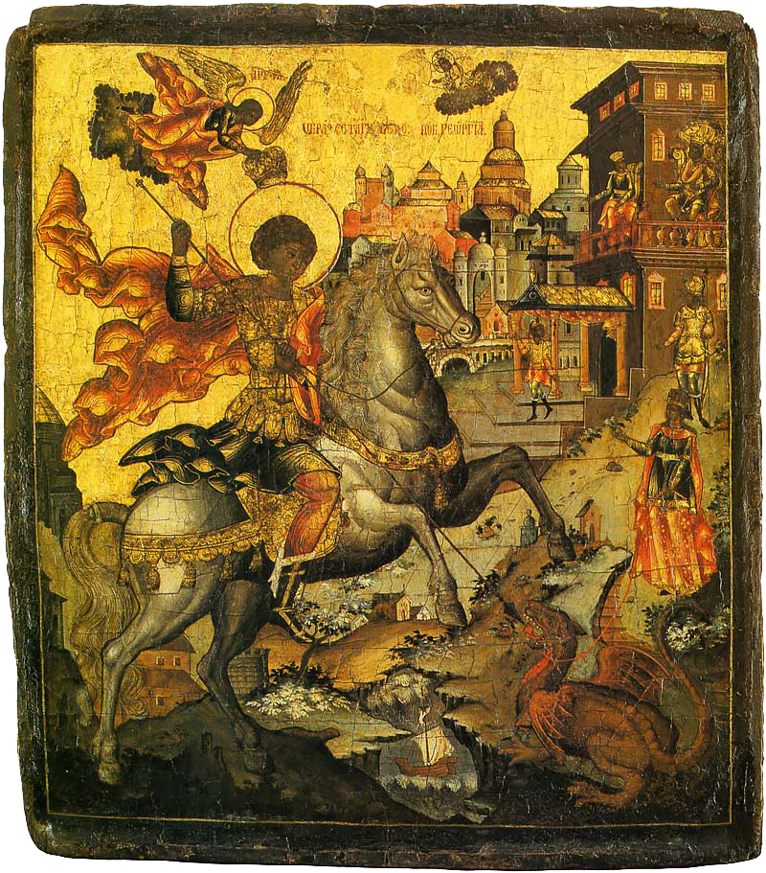
Иконописцы сохраняли из поколения в поколение свои традиции.
Лишь в середине XVII века молва о палехских мастерах добралась до Москвы.
А уж затем и сами художники оказались в Белокаменной.

Slide 4
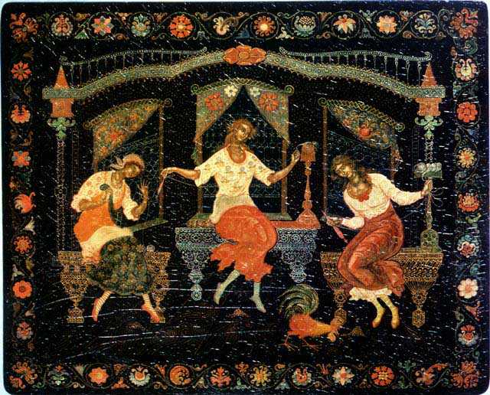
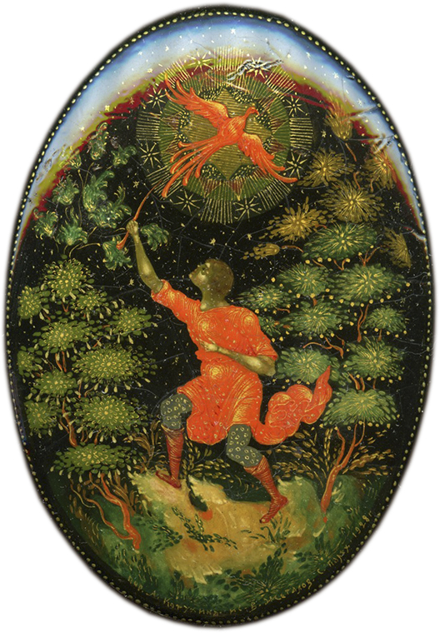
Сто лет назад художникам пришлось оставить на долгое время иконопись в поисках других тем.
Тогда появился современный палехский стиль и шкатулки из папье-маше.

Slide 5
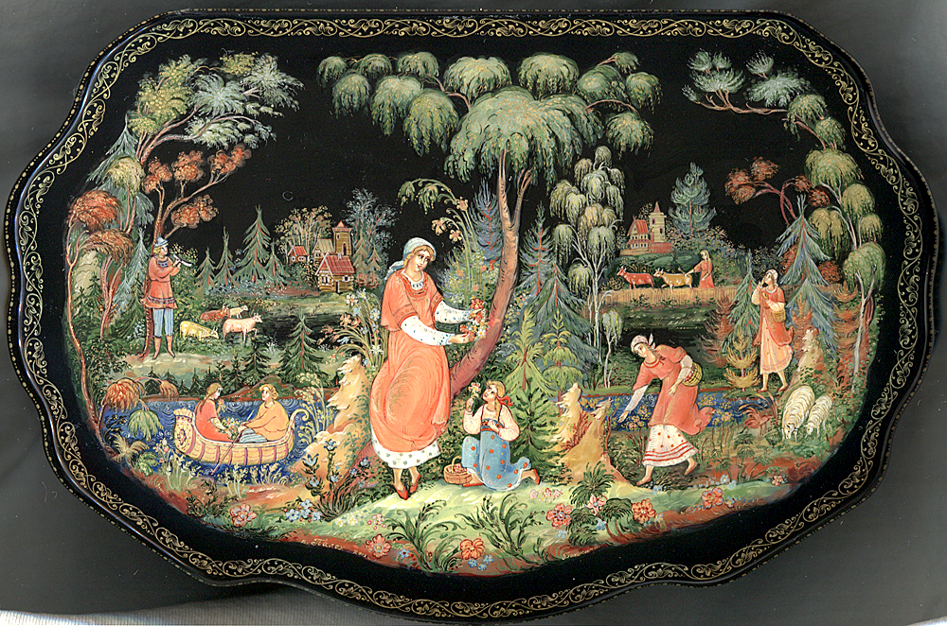
Расписывали коробочки и ларчики бывшие иконописцы сюжетами из народных сказок, жанровыми сценками, картинками деревенского быта и пейзажами.

Slide 6
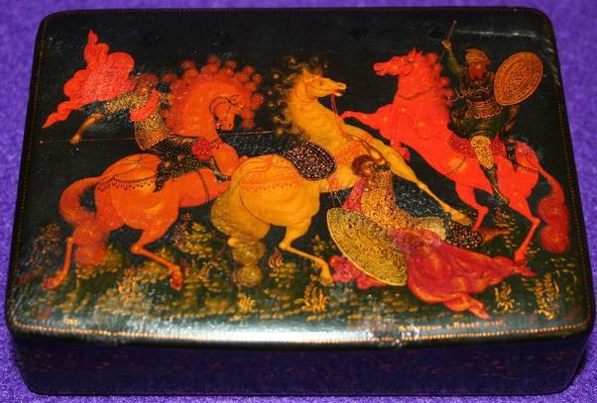
Спасибо за внимание!

